Slide 1

第十四章 I/0输入输出

Slide 2
主要内容：
流的分类
字节流与字符流
流的装配与序列化
文件操作

Slide 3
流的分类

Slide 4
流的分类
流从流动方向上看：一般分为输入流和输出流
  输入流：如System.in是一个InputStream类型输入流
  输出流：如System.out 是一个PrintStream类型输出流
从读取类型上分：一般分为字节流和字符流
  字节流：如System.in是一个InputStream类型字节流
  字符流：如new InputStreamReader(System.in)是一个字符流对象
流从发生的源头：分为节点流和过滤流类
  节点流：直接操作目标设备对应的流
  如文件流，标准输入输出流
  过滤流：继承带有关键字Filter的流
  用于包装操作节点流，方便读写各种类型的数据

Slide 5
字节流与字符流

Slide 6
字节流
InputStream，方法见表14.1
方法 | 说明
abstract int read() 抽象方法 | 从流中读入数据，需要子类覆盖，而本类中的其他带参数的read 方法不是抽象方法，它们都调用read()。对于不支持mark方法的 流（PushbackInputStream除外），调用read()方法后，只能向 后读入数据，指针自动维护，不能后退。
int read(byte b[]) | 读多个字节到数组中——缓冲区，每调用本方法一次，就从流中 读取相应的数据到缓冲区，同时返回读到的字节数目，如果读完 则返回－1。
int read(byte b[], int off, int len) | 从输入流中读取最大长度为len的数据，写入数组b中从索引off 开始的位置，并返回实际读取的字节数，如果读完则返回－1。

Slide 7
InputStream方法
方法 | 说明
skip(long n) | 跳过流中若干字节数。
available() | 返回流中不阻塞情况下还可用字节数，此方法通常需要子类覆盖，如果子类不覆盖，默认下返回字节总为0，一般是具有缓冲区的流都覆盖了本方法
mark() | 在流中标记一个位置，可调用reset重新定向到此位，进而再读。本方法适用范围只是具有缓冲区的流，例如BufferedInputStream
reset() | 返回标记过的位置。
markSupported() | 是否支持标记和复位操作，如果子类支持，则返回true，否则返回false。
close() | 关闭流并释放相关的系统资源。

Slide 8
字节流
OutputStream ，方法见表14.2。
方法 | 说明
write(int b) 抽象类 | 将一个整数输出到流中（只输出低八位字节，其他二十四位忽 略）。
write(byte b[]) | 将字节数组中的数据输出到流中。
write(byte b[], int off, int len) | 将数组b中从off指定的位置开始，长度为len的数据输出到流 中。
flush() | 刷空输出流，并将缓冲区中的数据强制送出，只有 BufferedOutputStream给出真正实现，其他流都是调用该流传 入对象的相应方法。当需要建立一个输出缓冲区，多次写入， 一次写出，一定要用BufferedOutputStream，否则写入流的数 据没有缓存功能。
close() | 关闭流并释放相关的系统资源。

Slide 9
Java的标准输入输出流
标准输入,对象是键盘,Java对应类是System.in。
标准输出,对象是屏幕,Java对应类是System.out。
标准错误输出,对象也是屏幕,Java对应类是System.err。
标准输入输出的重定向，见JDK中的System类的静态方法 。

Slide 10
例14.1：从键盘输入字符，并对小写字母字符数目进行统计
import java.io.*;
public class Input1{
public static void sumChar(byte[] b){ //小写字母统计
int n=0;
for (int i=0;i<b.length ;i++ ) {
if(b[i]>='a'&&b[i]<='z') n++;
}
System.out.println("char count="+n);
}
public static void main(String args[]) throws IOException {
System.out.println("Input: ");
byte buffer[] = new byte[512];
//读取标准输入流放入buffer，并返回读取数
int count = System.in.read(buffer);
System.out.println("Output: ");
for (int i=0;i<count;i++) {
System.out.print(" "+buffer[i]);} //输出buffer元素值
System.out.println();
for (int i=0;i<count;i++){
System.out.print((char) buffer[i]);} //按字符方式输出buffer
System.out.println("count = "+ count); //buffer实际长度
sumChar(buffer);
}
}
输出结果：
Input:
rA 8s
Output:
114 65 32 56 115 13 10
rA 8s
count = 7
char count=2
Notes:
程序说明
本例用System.in.read(buffer)从键盘输入一串字符（以回车换行符为结束标志），存储在缓冲区buffer中，count保存实际读入的字节个数，再以整数和字符两种方式输出buffer中的值。
2) 程序中，main方法采用throws子句抛出IOException异常交由系统处理。

Slide 11
Scanner读取终端输入
import java.util.*;
public class ScanIO {
public static void main(String[] args) throws IOException {
Scanner scan = new Scanner(System.in);
System.out.println(scan.nextInt());
System.out.println(scan.next());
System.out.println(scan.nextDouble());
}
}
33 hello 3.14
33
hello
3.14
Scanner：文本扫描器，可以读取各种
基本数据类型和字符串。
默认分隔符为空格。

Slide 12
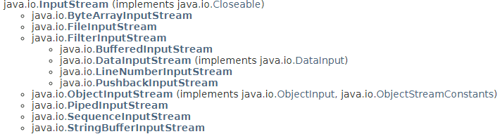
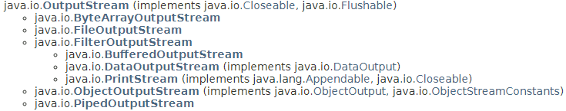
常用字节流
InputStream类族
OutputStream类族

Slide 13
ByteArrayInputStream和ByteArrayOutputStream
在字节数组和流之间搭建桥梁。
ByteArrayInputStream构造方法：
public ByteArrayInputStream(byte[] buf): 将字节数组作为字节流的数据源
import java.io.*;
public class ByteArrayStream {
public static void main(String[] args){
byte[] b = "hello".getBytes();
ByteArrayInputStream bais = new ByteArrayInputStream(b);
int n =0;
while((n = bais.read())!=-1){
System.out.print((char)n); //hello
}
}
}

Slide 14
ByteArrayInputStream和ByteArrayOutputStream
在字节数组和流之间搭建桥梁。
ByteArrayOutputStream构造方法：
public ByteArrayOutputStream() ：构造一个字节数组输出流，用于将多个字节写入到流中，最后可以整体转为一个字节数组
import java.io.*;
public class ByteArrayStream {
public static void main(String[] args){
byte[] b = "hello".getBytes();
ByteArrayOutputStream baos = new ByteArrayOutputStream();
baos.write(b, 0, b.length);
System.out.println(new String(baos.toByteArray()));
}
}

Slide 15
FileInputStream和FileOutputStream
在文件和流之间搭建桥梁。
FileInputStream构造方法：
FileInputStream(String name) ：以文件路径名字构造一个文件输入流，打开一个与实际文件的连接，用于从该流中读取文件字节流
FileOutputStream构造方法：
FileOutputStream(String name) ：以文件路径名字构造一个文件输出流，打开一个与实际文件的连接，用于文件的写字节流操作

Slide 16

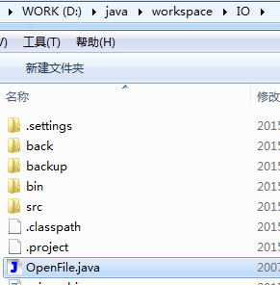
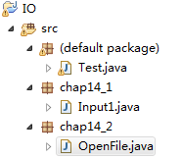
例14.2：读取文件
package chap14_2;
import java.io.*;
public class OpenFile {
public static void main(String args[]) throws IOException{
try{ //创建文件输入流对象
FileInputStream rf = new FileInputStream("OpenFile.java");
int n=512,c=0;
byte buffer[] = new byte[n];
while ((c=rf.read(buffer,0,n))!=-1 ){ //读取输入流
System.out.print(new String(buffer,0,c));
}
rf.close(); //关闭输入流
}
catch (FileNotFoundException ffe){
System.out.println(ffe);}
catch (IOException ioe){
System.out.println(ioe);
}
}
}
Notes:
介绍FileInputStream：打开一个与实际文件的连接，创建FileDescriptor对象表示这个连接
文件路径，若文件找不到，抛出FileNotFoundException
介绍read方法：覆盖InputStream的read方法
new String(): 字符串解码

Slide 17
例14.3：写入文件
import java.io.*;
public class Write1 {
public static void main(String args[]){
try{
System.out.print("Input: ");
int count,n=512;
byte buffer[] = new byte[n];
count = System.in.read(buffer); //读取标准输入流
FileOutputStream wf = new FileOutputStream("Write1.txt");
//创建文件输出流对象
wf.write(buffer,0,count); //写入输出流
wf.close(); //关闭输出流
System.out.println("Save to Write1.txt!");
}
catch (FileNotFoundException ffe){
System.out.println(ffe);}
catch (IOException ioe){
System.out.println(ioe);} }
}
若文件不存在，构造文件输出流对象时会自动创建一个文件
写入文件时，有两种方式，一种是覆盖，一种是追加(append为true)
FileOutputStream(String name, boolean append)
Notes:
【例14.3】写入文件
程序说明
本例用System.in.read(buffer)从键盘输入一串字符，存储在缓冲区buffer中，
再以FileOutStream的write(buffer)方法，将buffer中内容写入文件Write1.txt
中；写入文件时，有两种方式，一种是覆盖，一种是追加，在
FileOutputStream的构造方法中指出。默认为false，即从头开始写。

Slide 18
PipedInputStream和PipedOutputStream
通常用于将一个程序的输出连接到另一个程序的输入。
输出流作为管道的发送端，输入流作为管道的接收端。
使用前需要调用connect方法将输出流和输入流连接起来。
通常一个线程执行管道输出流的写操作，另一个线程执行管道输入流的读操作。
import java.io.IOException;
import java.io.PipedInputStream;
import java.io.PipedOutputStream;
public class PipedStream {
public static void main(String[] args) throws IOException {
PipedInputStream in = new PipedInputStream();
PipedOutputStream out = new PipedOutputStream();
in.connect(out);
new Thread(new Input(in)).start();
new Thread(new Output(out)).start();
}
}
Notes:
实现生产者和消费者模型
PipedInputStream内部有一个循环队列

Slide 19
class Output implements Runnable{
private PipedOutputStream out;
public Output(PipedOutputStream out)
{
this.out = out;
}
public void run() {
try {
out.write("hello".getBytes());
}
catch (IOException e) {
e.printStackTrace();
}
}
}
class Input implements Runnable{
private PipedInputStream in;
public Input(PipedInputStream in) {
this.in = in;
}
public void run() {
byte []buf = new byte[1024];
int len;
try {
len = in.read(buf);
String s = new String(buf,0,len);
System.out.println("in "+s);
in.close();
} catch (IOException e) {
e.printStackTrace();
}
}
}

Slide 20
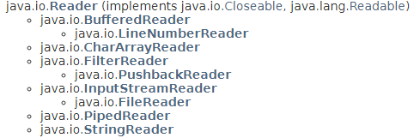
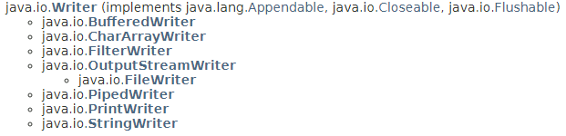
字符流
Reader类族
Writer类族

Slide 21
字节流与字符流之间的转化
输入字节流转为字符流需要用到inputstreamReader的构造方法：
InputStreamReader(InputStream in)
例如：
InputStreamReader ins = new InputStreamReader(System.in);
InputStreamReader ins = new InputStreamReader(new
FileInputStream(“test.txt”));
输出字符流转为字节流用到OutputStreamWriter或PrintWriter的构造方法：
OutputStreamWriter(OutputStream out)
PrintWriter(OutputStream out)
例如：
OutputStreamWriter outs = new OutputStreamWriter(new
FileOutputStream(“test.txt”));
Notes:
BufferedReader in = new BufferedReader(new InputStreamReader(System.in));
Writer out = new BufferedWriter(new OutputStreamWriter(System.out));// 避免每次write()都需要调用字符到字节的编码转换器

Slide 22
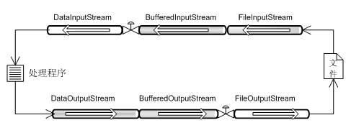
流的装配(Decorator Pattern)
DataInputStream di = new DataInputStream(new BufferedInputStream(new FileInputStream(f)))
DataOutputStream do = new DataOutputStream(new BufferedOutputStream(new FileOutputStream(f)))
过滤流： BufferedInputStream和BufferedOutputStream， 缓存作用，用于装配文件磁盘、网络设备、终端等读写开销大的节点流，提高读写性能

Slide 23
过滤流BufferedReader的使用：用于缓存字符流，可以一行一行的读
import java.io.*;
public class inDataSortMaxMinIn {
public static void main(String args[]) {
try{
BufferedReader keyin = new BufferedReader(new
InputStreamReader(System.in));
String c1;
int i=0;
int[] e = new int[10];
while(i<10){
try{
c1 = keyin.readLine();
e[i] = Integer.parseInt(c1);
i++;
}
catch(NumberFormatException ee){
System.out.println("请输入正确的数字！");
}
}
}
catch(Exception e){
System.out.println("系统有错误");
}}}

Slide 24
过滤流： DataInputStream和DataOutputStream， 可从字节流中写入、读取Java基本数据类型，不依赖于机器的具体数据类型，方便存储和恢复数据
import java.io.*;
public class DataStream {
public static void main(String[] args)throws Exception{
try {
DataOutputStream dos = new DataOutputStream(new BufferedOutputStream(new
FileOutputStream("test.txt")));
dos.writeInt(3);//写入整型
dos.writeDouble(3.14);//写入浮点型
dos.writeUTF(“hello”);//写入字符串
dos.close();
DataInputStream dis = new DataInputStream(new BufferedInputStream(new
FileInputStream("test.txt")));
System.out.println(dis.readInt()); //读取整型，输出3
System.out.println(dis.readDouble()); //读取浮点型，输出3.14
System.out.println(dis.readUTF()); //读取字符串，输出hello
dis.close();
} catch (FileNotFoundException e) {
e.printStackTrace();
}
}
}

Slide 25
PrintWriter的使用：可以向该字符流中写入Java基本数据类型，用于包装输出字符
流类对象
import java.io.*;
public class PrintWrit {
public static void main(String[] args)throws Exception{
PrintWriter out = new PrintWriter(new BufferedWriter(new
FileWriter("foo.txt")));
out.println(“hello”); //写入字符串
out.println(3); //写入整型
out.close(); //关闭流，系统自动将缓冲区内容flush
}
}
PrintWriter out = new PrintWriter(new BufferedWriter(new
FileWriter("foo.txt")));
等价于
PrintWriter out = new PrintWriter(“foo.txt”); //JDK5引入，简化编码，
//仍然具有缓存功能
局限性：没有对应的输入流类用于恢复写入的Java基本类型数据

Slide 26
例14.7： 将字符串用流装配的方式输出到屏幕上
import java.io.*;
public class PrintScreen {
public static void main(String[] args) throws Exception {
PrintWriter out = new PrintWriter(
new OutputStreamWriter(System.out), true);
out.println(“Hello”); //输出字符串Hello
}
}
PrintWriter(Writer out，boolean autoFlush)
PrintWriter(OutputStream out, boolean autoFlush)
当autoFlush为true时，当调用println方法会自动清空缓冲区

Slide 27
流的序列化

Slide 28
对象序列化
序列化(Serialization)：将实现了Serializable接口的对象转换成一个字节序列，并能够在以后将这个字节序列完全恢复为原来的对象，后者又称反序列化。
序列化的目的：对象持久化（ persistence ）
网络传输（RMI远程方法调用）
Java对序列化的支持：ObjectInputStream类和
ObjectOutputStream类

Slide 29
例14.9：对象序列化示例
import java.io.*;
public class Student implements Serializable { //序列化
int number=1;
String name;
Student(int number,String n1) {
this.number = number;
this.name = n1;
}
public static void main(String arg[]) {
String fname = "Student.obj"; //文件名
Student s1 = new Student(1,"Wang");
s1.save(fname);
s1.display(fname);
}
Notes:
程序说明
本例声明Student为序列化的类，该类Save方法创建对象输出流out，
并以添加方式向文件直接写入当前对象。display方法中，创建对象
输入流in，从文件中直接读取一个对象，获得该对象的类名、接口名
等属性，并显示其中的域变量值。
u1.getClass().getName()是得到该对象类的类名；
u1.getClass().getInterfaces()[0])是得到该对象类的第一个实现接口

Slide 30
void save(String fname) {
try{
FileOutputStream fout = new FileOutputStream(fname);
ObjectOutputStream out = new ObjectOutputStream(fout);
out.writeObject(this); //对象序列化
out.close();
}
catch (IOException | ClassNotFoundException e){}
}
void display(String fname) {
try{
FileInputStream fin = new FileInputStream(fname);
ObjectInputStream in = new ObjectInputStream(fin);
Student u1 = (Student)in.readObject(); //对象反序列化
System.out.println(u1.getClass().getName()+" "+
u1.getClass().getInterfaces()[0]);
System.out.println(" "+u1.number+" "+u1.name);
in.close(); }
catch (IOException | ClassNotFoundException e){}
}
Student interface java.io.Serializable
1 Wang

Slide 31
例14.10：对象序列化示例- 部分字段序列化
import java.io.*;
public class Student implements Serializable { //序列化
transient int number=1; //关闭敏感字段的序列化
String name;
Student(int number,String n1) {
this.number = number;
this.name = n1;
}
Student interface java.io.Serializable
0 Wang
number是被transient修饰，所以不会被自动保存到磁盘；
自动序列化机制也不会尝试去恢复它

Slide 32
文件操作

Slide 33
文件操作相关类或接口
名称 | 类型 | 说明
File | 类 | 文件（或目录）路径名字的抽象表示
FileDescriptor | 类 | 代表一个打开文件的文件描述。
FileFilter & FilenameFilter | 接口 | 列出满足条件的文件，用于： File.list(FilenameFilter fnf) File.listFiles(FileFilter ff) FileDialog.setFilenameFilter(FilenameFilter fnf) FileDialog是java.awt包中的类。
FileInputStream | 类 | 以字节流的形式顺序读文件。
FileReader | 类 | 以字符流的形式顺序读文件。
FileOutputStream | 类 | 以字节流的形式顺序写文件。
FileWriter | 类 | 以字符流的形式顺序写文件。
RandomAccessFile | 类 | 提供对文件的随机访问支持。

Slide 34
File类 （文件路径的抽象表示）
类型 | 名称
构造方法 | public File(String pathname); public File(File parent, String child); public File(String parent, String child);
文件名的处理 | String getName(); String getPath(); String getAbsolutePath(); String getParent(); String renameTo(File newName);
文件属性测试 | boolean exists(); boolean canWrite(); boolean canRead(); boolean isFile(); boolean isDirectory();
文件信息和文件删除 | long lastModified(); long length(); boolean delete();
目录操作 | boolean mkdir(); String list();
Notes:
Java7 提供了java.nio.file包Files类，Paths类，Path接口，可自行学习

Slide 35
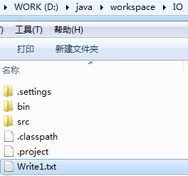
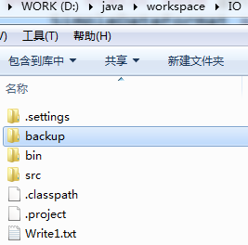

例14.4：文件备份
例如：将Write1.txt文件拷贝到当前目录的backup文件夹下
要点：
创建目录
拷贝文件
输出拷贝信息
并输出文件拷贝的相关信息：

Slide 36
import java.io.*;
import java.util.Date;
import java.text.SimpleDateFormat;
public class UpdateFile {
public static void main(String args[]) throws IOException {
String fname = "Write1.txt"; //待复制的文件名
String childdir = "backup"; //子目录名
new UpdateFile().update(fname,childdir);
}
public void update(String fname,String childdir) throws IOException{
File f1,f2,child;
f1 = new File(fname); //当前目录中创建文件对象f1
child = new File(childdir); //当前目录中创建文件对象child
if (f1.exists()){
if (!child.exists()) //child不存在时创建子目录
child.mkdir();
f2 = new File(child,fname); //在子目录child中创建文件路径f2
if (!f2.exists() || //f2不存在时或存在但日期较早时
f2.exists()&&(f1.lastModified() > f2.lastModified()))
copy(f1,f2); //复制
getinfo(f1);
getinfo(child);
}
else
System.out.println(f1.getName()+" file not found!");
}
主流程
Notes:
【例14.4】备份文件
程序说明
f1.lastModified()返回一个表示日期的长整型，值为从1970年1月1日
零时开始计算的毫秒数，并以此长整型构造一个日期对象，再按指
定格式输出日期。

Slide 37
例14.4：文件复制
public void copy(File f1,File f2) throws IOException {
//创建文件输入流对象
FileInputStream rf = new FileInputStream(f1); //Write1.txt
//创建文件输出流对象
FileOutputStream wf = new FileOutputStream(f2); //backup\\Write1.txt
int count,n=512;
byte buffer[] = new byte[n];
count = rf.read(buffer,0,n); //读取输入流
while (count != -1) {
wf.write(buffer,0,count); //写入输出流
count = rf.read(buffer,0,n); //继续从文件中读取数据到缓冲区
}
System.out.println("CopyFile "+f2.getName()+" !");
rf.close(); //关闭输入流
wf.close(); //关闭输出流
}

Slide 38
例14.4：获取文件信息
public static void getinfo(File f1) throws IOException{
SimpleDateFormat sdf;
sdf= new SimpleDateFormat("yyyy年MM月dd日hh时mm分");
if (f1.isFile()) //文件
System.out.println("<File>\t"+f1.getAbsolutePath()+"\t"+
f1.length()+"\t"+sdf.format(new Date(f1.lastModified())));
else{ //目录
System.out.println("<Dir>\t"+f1.getAbsolutePath());
File[] files = f1.listFiles(); //列出当前目录下的所有File对象
for (int i=0;i<files.length;i++)
getinfo(files[i]); //递归调用
}
}
}
输出信息：
Notes:
文件系统：树形结构，遍历，递归思想

Slide 39
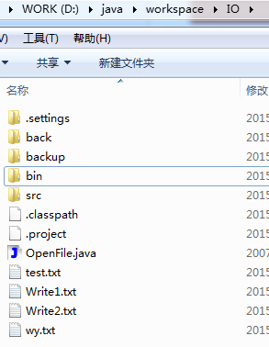
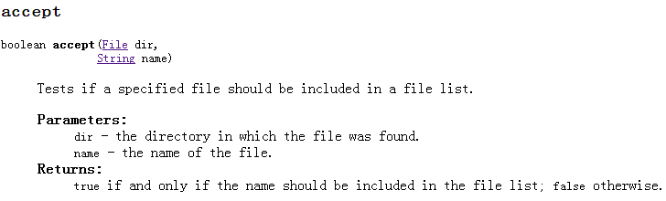
File类
public String[ ] list (FilenameFilter filter) //返回一个满足过滤器filter的文件列表
public File[ ] listFiles (FileFilter filter)
文件过滤器接口FilenameFilter， FileFilter
抽象方法accept：
【例14.5】列出当前目录中带过滤器的文件名清单
如：过滤出开头为w或W的文本文件
Notes:
【例14.5】列出当前目录中带过滤器的文件名清单
程序说明
本例实现FilenameFilter接口中的accept方法，在当前目录中列出带
过滤器的文件名。

Slide 40
【例14.5】列出当前目录中带过滤器的文件名清单
public class DirFilter implements FilenameFilter{
private String prefix=“”,suffix=“”; //数据成员:文件名前、后缀
public DirFilter(String filterstr) { //构造方法
filterstr = filterstr.toLowerCase();
int i = filterstr.indexOf('*');
int j = filterstr.indexOf('.');
if (i>0)
prefix = filterstr.substring(0,i); //w
if (j>0)
suffix = filterstr.substring(j+1); //txt
}
如何过滤出当前目录指定的文件？
public static void main(String args[]) {
//创建带通配符的文件名过滤器对象
FilenameFilter filter = new DirFilter("w*.txt");
File f1 = new File("");
File curdir = new File(f1.getAbsolutePath()); //当前目录
System.out.println(curdir.getAbsolutePath());
//列出带过滤器的文件名清单
String[] str = curdir.list(filter);
for (int i=0;i<str.length;i++)
System.out.println("\t"+str[i]);
}
如何获取当前目录？
如何指定过滤条件？

Slide 41
实现FilenameFilter接口的抽象方法accept
//实现接口中定义的方法,在File的list方法内部调用。
public boolean accept(File dir, String filename) {
boolean yes = true;
try{
filename = filename.toLowerCase();
yes = (filename.startsWith(prefix)) &
(filename.endsWith(suffix));
}
catch(NullPointerException e){}
return yes;
}
运行结果：
D:\java\workspace\IO
Write1.txt
Write2.txt
wy.txt

Slide 42
随机文件操作
RandomAccessFile：文件指针可以随意定位，实现随机访问。
构造方法：
RandomAccessFile(File file, String mode)
RandomAccessFile(String name, String mode)
标识 | 含义 | 说明
r | 只读 | 任何写操作都将抛出IOException。
rw | 读写 | 文件不存在时会创建该文件。
rws | 同步读写 | 任何修改的文件内容和元数据（文件属性）都被同步的写入存储设备。
rwd | 同步读写 | 任何修改的文件内容都被同步写入存储设备。
主要方法：参看JDK
http://docs.oracle.com/javase/8/docs/api/java/io/RandomAccessFile.html
Notes:
If the file resides on a local storage device then when an invocation of a method of this class returns it is guaranteed that all changes made to the file by that invocation will have been written to that device. This is useful for ensuring that critical information is not lost in the event of a system crash.
The "rwd" mode can be used to reduce the number of I/O operations performed. Using "rwd" only requires updates to the file's content to be written to storage; using "rws" requires updates to both the file's content and its metadata to be written, which generally requires at least one more low-level I/O operation.

Slide 43
【例14.6】随机文件操作：对二进制文件primes.bin进行随机访问操作，
先将2作为最小素数写入文件，再依次测试100以内的奇数，如果为素数，
则写入文件尾
import java.io.*;
public class PrimesFile {
RandomAccessFile raf; //数据成员
public static void main(String args[]) throws IOException {
(new PrimesFile()).createprime(100);
}
public void createprime(int max) throws IOException{
raf=new RandomAccessFile("primes.bin","rw"); 创建文件对象
raf.seek(0); //文件指针为0
raf.writeInt(2); //写入整型
int k=3;
while (k<=max) {
if (isPrime(k))
raf.writeInt(k);
k = k+2;
}
output(max); //输出素数
raf.close(); //关闭文件
}

Slide 44
【例14.6】随机文件操作- 判断素数方法
//从文件中得到所有已有素数，如果都不能被k整除，说明k为素数
public boolean isPrime(int k) throws IOException{
int i=0,j;
boolean yes = true;
try {
raf.seek(0); //重新定位到文件开始位置
//返回文件字节长度，一个int占用四个字节。
int count = (int)(raf.length()/4); //long强制转换为int
while ((i < count) && yes) {
if (k % raf.readInt()==0) //读取整型
yes = false;
else
i++;
raf.seek(i*4); //移动文件指针，注释掉亦可
}
}
catch(EOFException e) { } //捕获到达文件尾异常
return yes;
}

Slide 45
【例14.6】随机文件操作- 输出素数方法
//输出文件当中最大max数下的所有质数
public void output(int max) throws IOException{
try{
raf.seek(0);
System.out.println("[2.."+max+"]中有 "+
(raf.length()/4)+" 个素数:");
for (int i=0;i<(int)(raf.length()/4);i++){
raf.seek(i*4); // 注释掉亦可
System.out.print(raf.readInt()+" ");
if ((i+1)%10==0) System.out.println(); //每10个数换行
}
} catch(EOFException e) { }
System.out.println();
}
运行结果：
[2..100]中有 25 个素数:
2 3 5 7 11 13 17 19 23 29
31 37 41 43 47 53 59 61 67 71
73 79 83 89 97

Slide 46
作业：编程题 p234 3-8 p252 6
补充题：
Java中流的分类有哪些？
字节流InputStream和OutputStream的子类分别有哪些？请举例说明其使用场景。与其对应的字符流分别有哪些？
字节流与字符流的转化是怎样的？Java对此提供了哪些支持？
Java中的过滤流（流的装配）有什么作用？请举例说明常用的过滤流。
什么是对象的序列化和反序列化？Java对此提供了哪些支持？
Java的File类表示什么？有什么作用？
Java对文件的读写分别提供了哪些支持？

